Slide 1
经传多赢
短线突击营
经传多赢
短线突击营
.
每周日至周四 19:30-20:15 火爆开讲

Slide 2

指数新高
分化延续
主讲老师
杨春虎
课程日期
2025.10.28
执业编号
A1120619100003
中国·广州

Slide 3
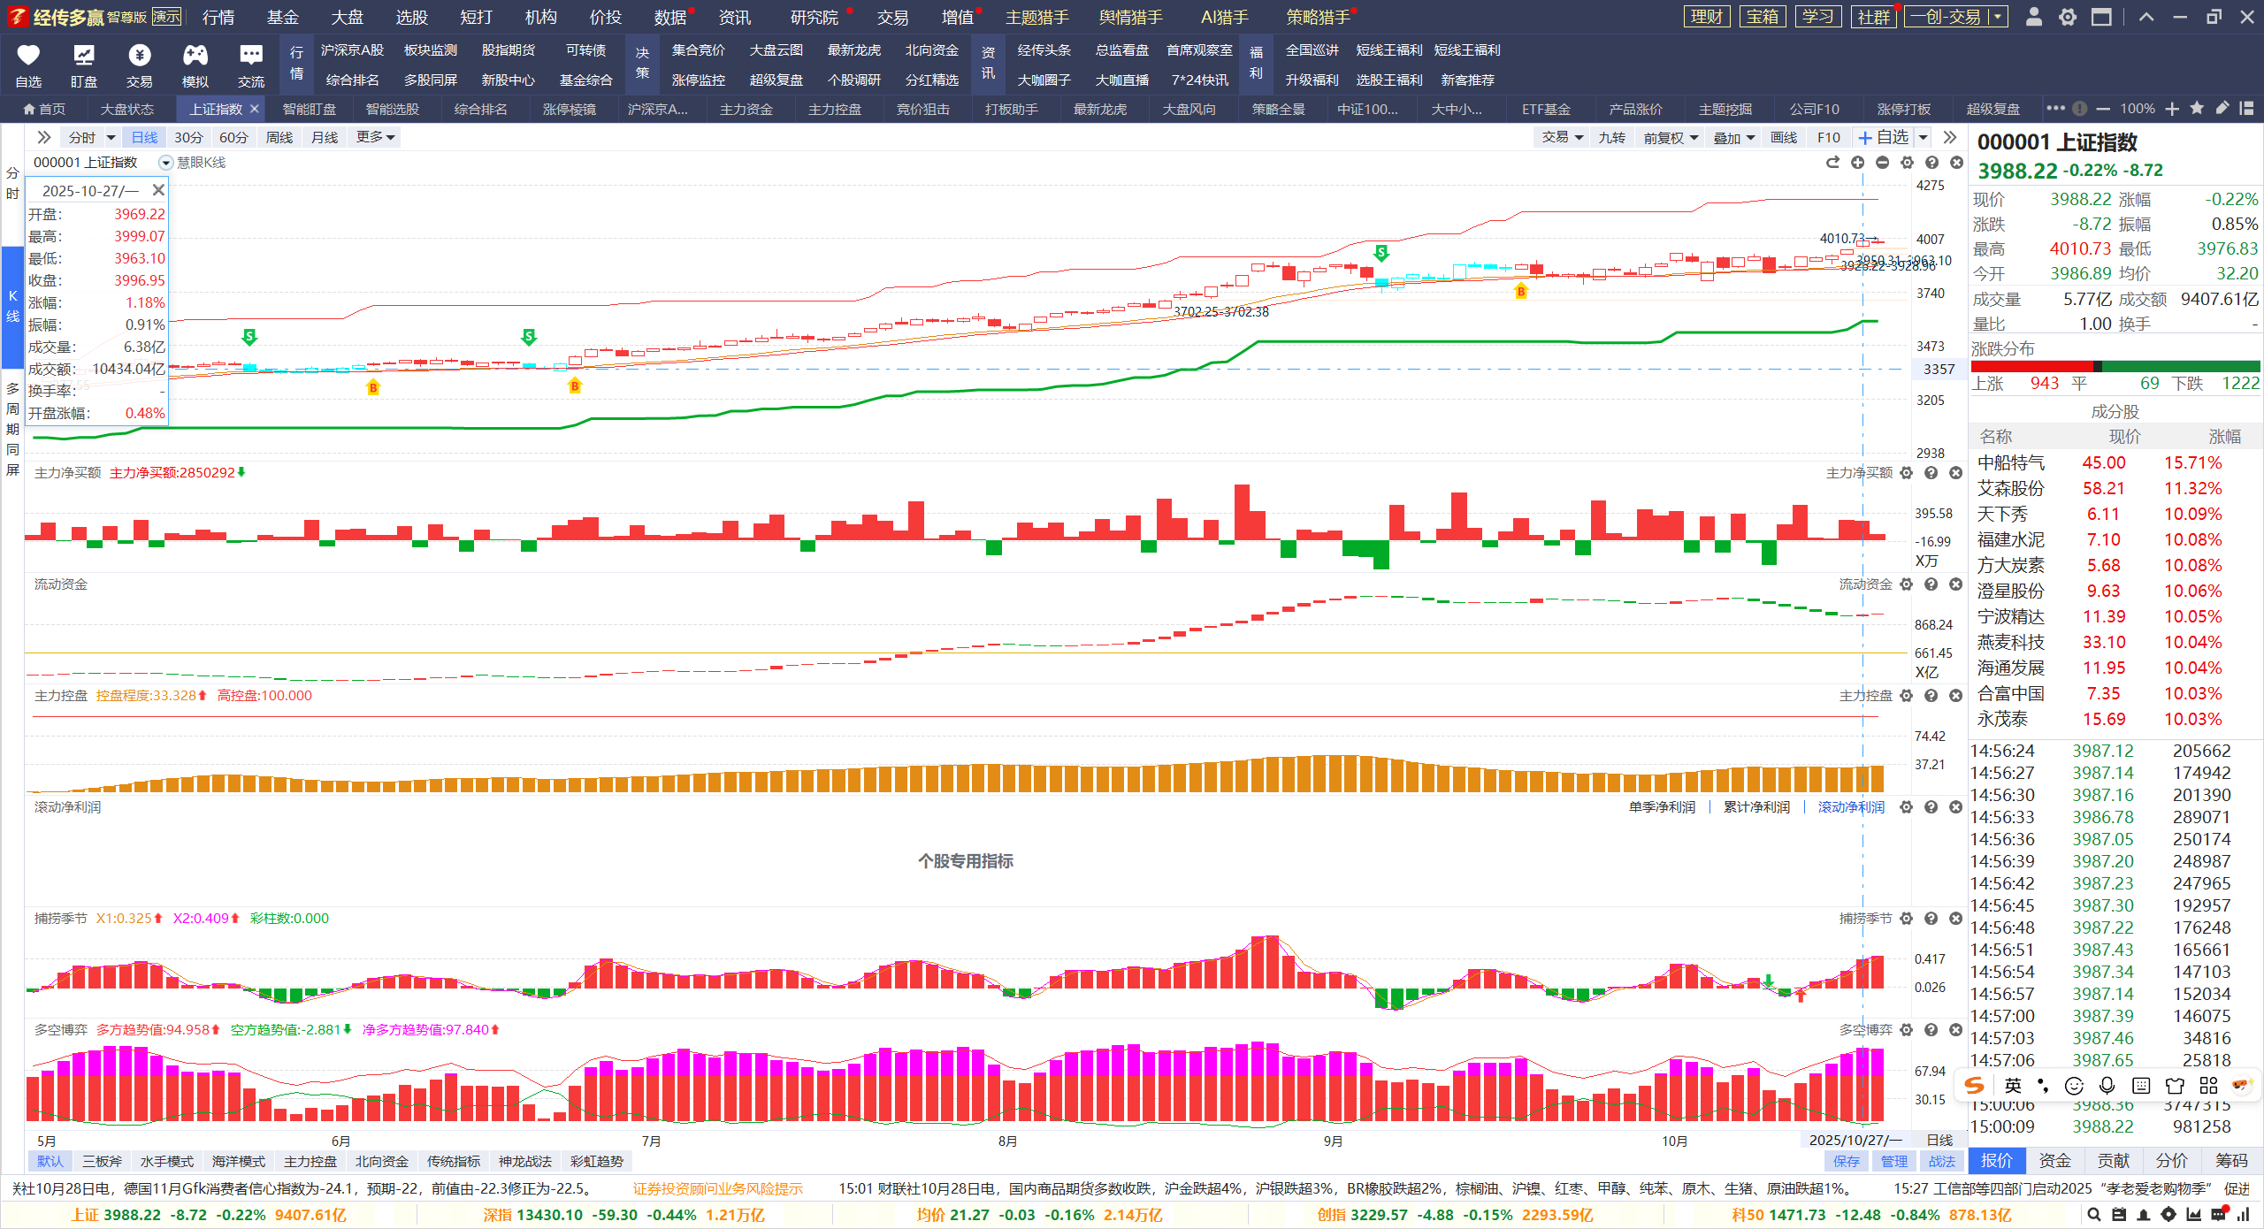
金叉末端，分化反弹
日线金叉末端，周线金叉区域，本轮周线级别反弹，调整之后见4000，月线金叉末端
资金流入，红肥绿瘦，核心为短线机会

Slide 4
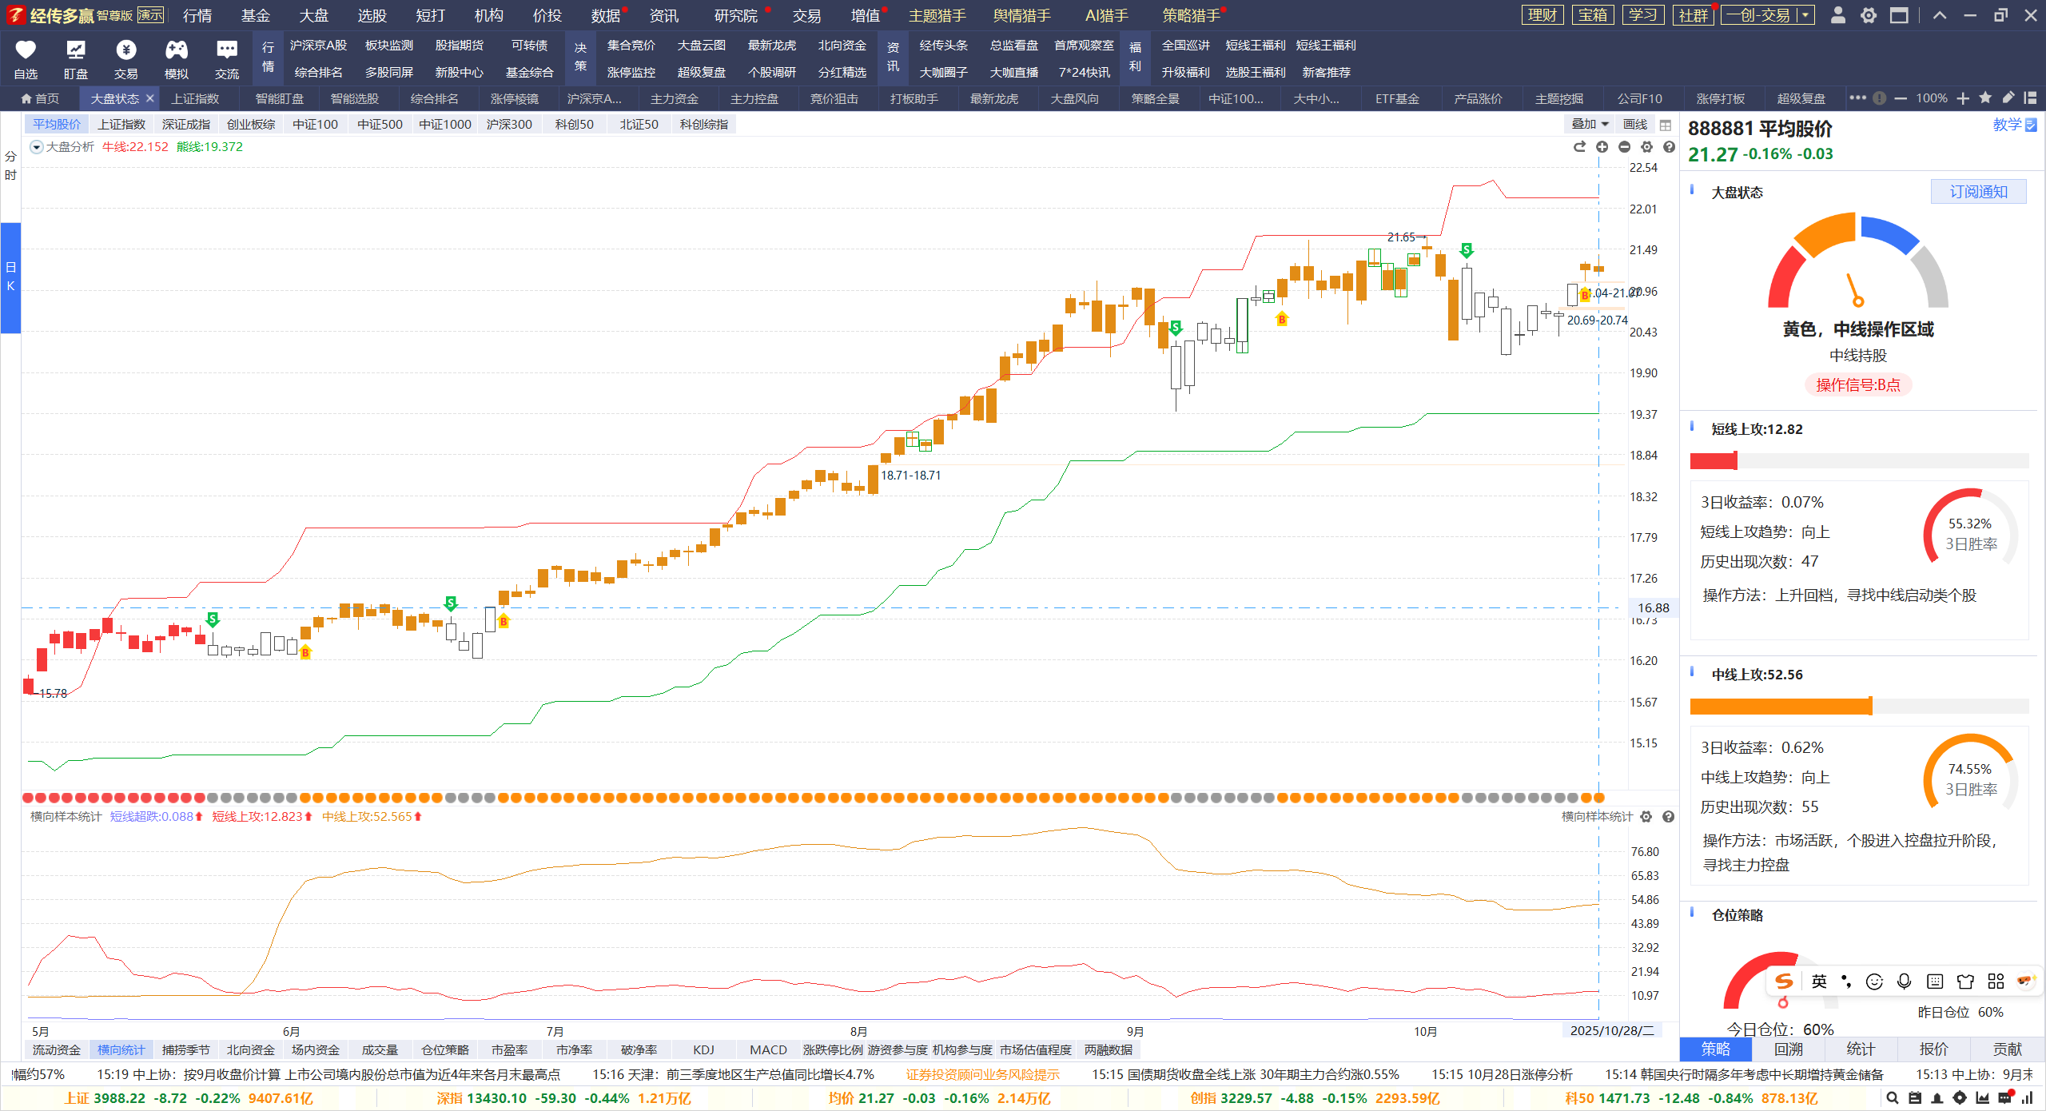
周线金叉，反弹为主
S点后有反弹，B点之后有震荡，周线金叉区域，日线调整后反复
中短上攻逐步走平，关注低位控盘突破，月线金叉初期强者恒强

Slide 5
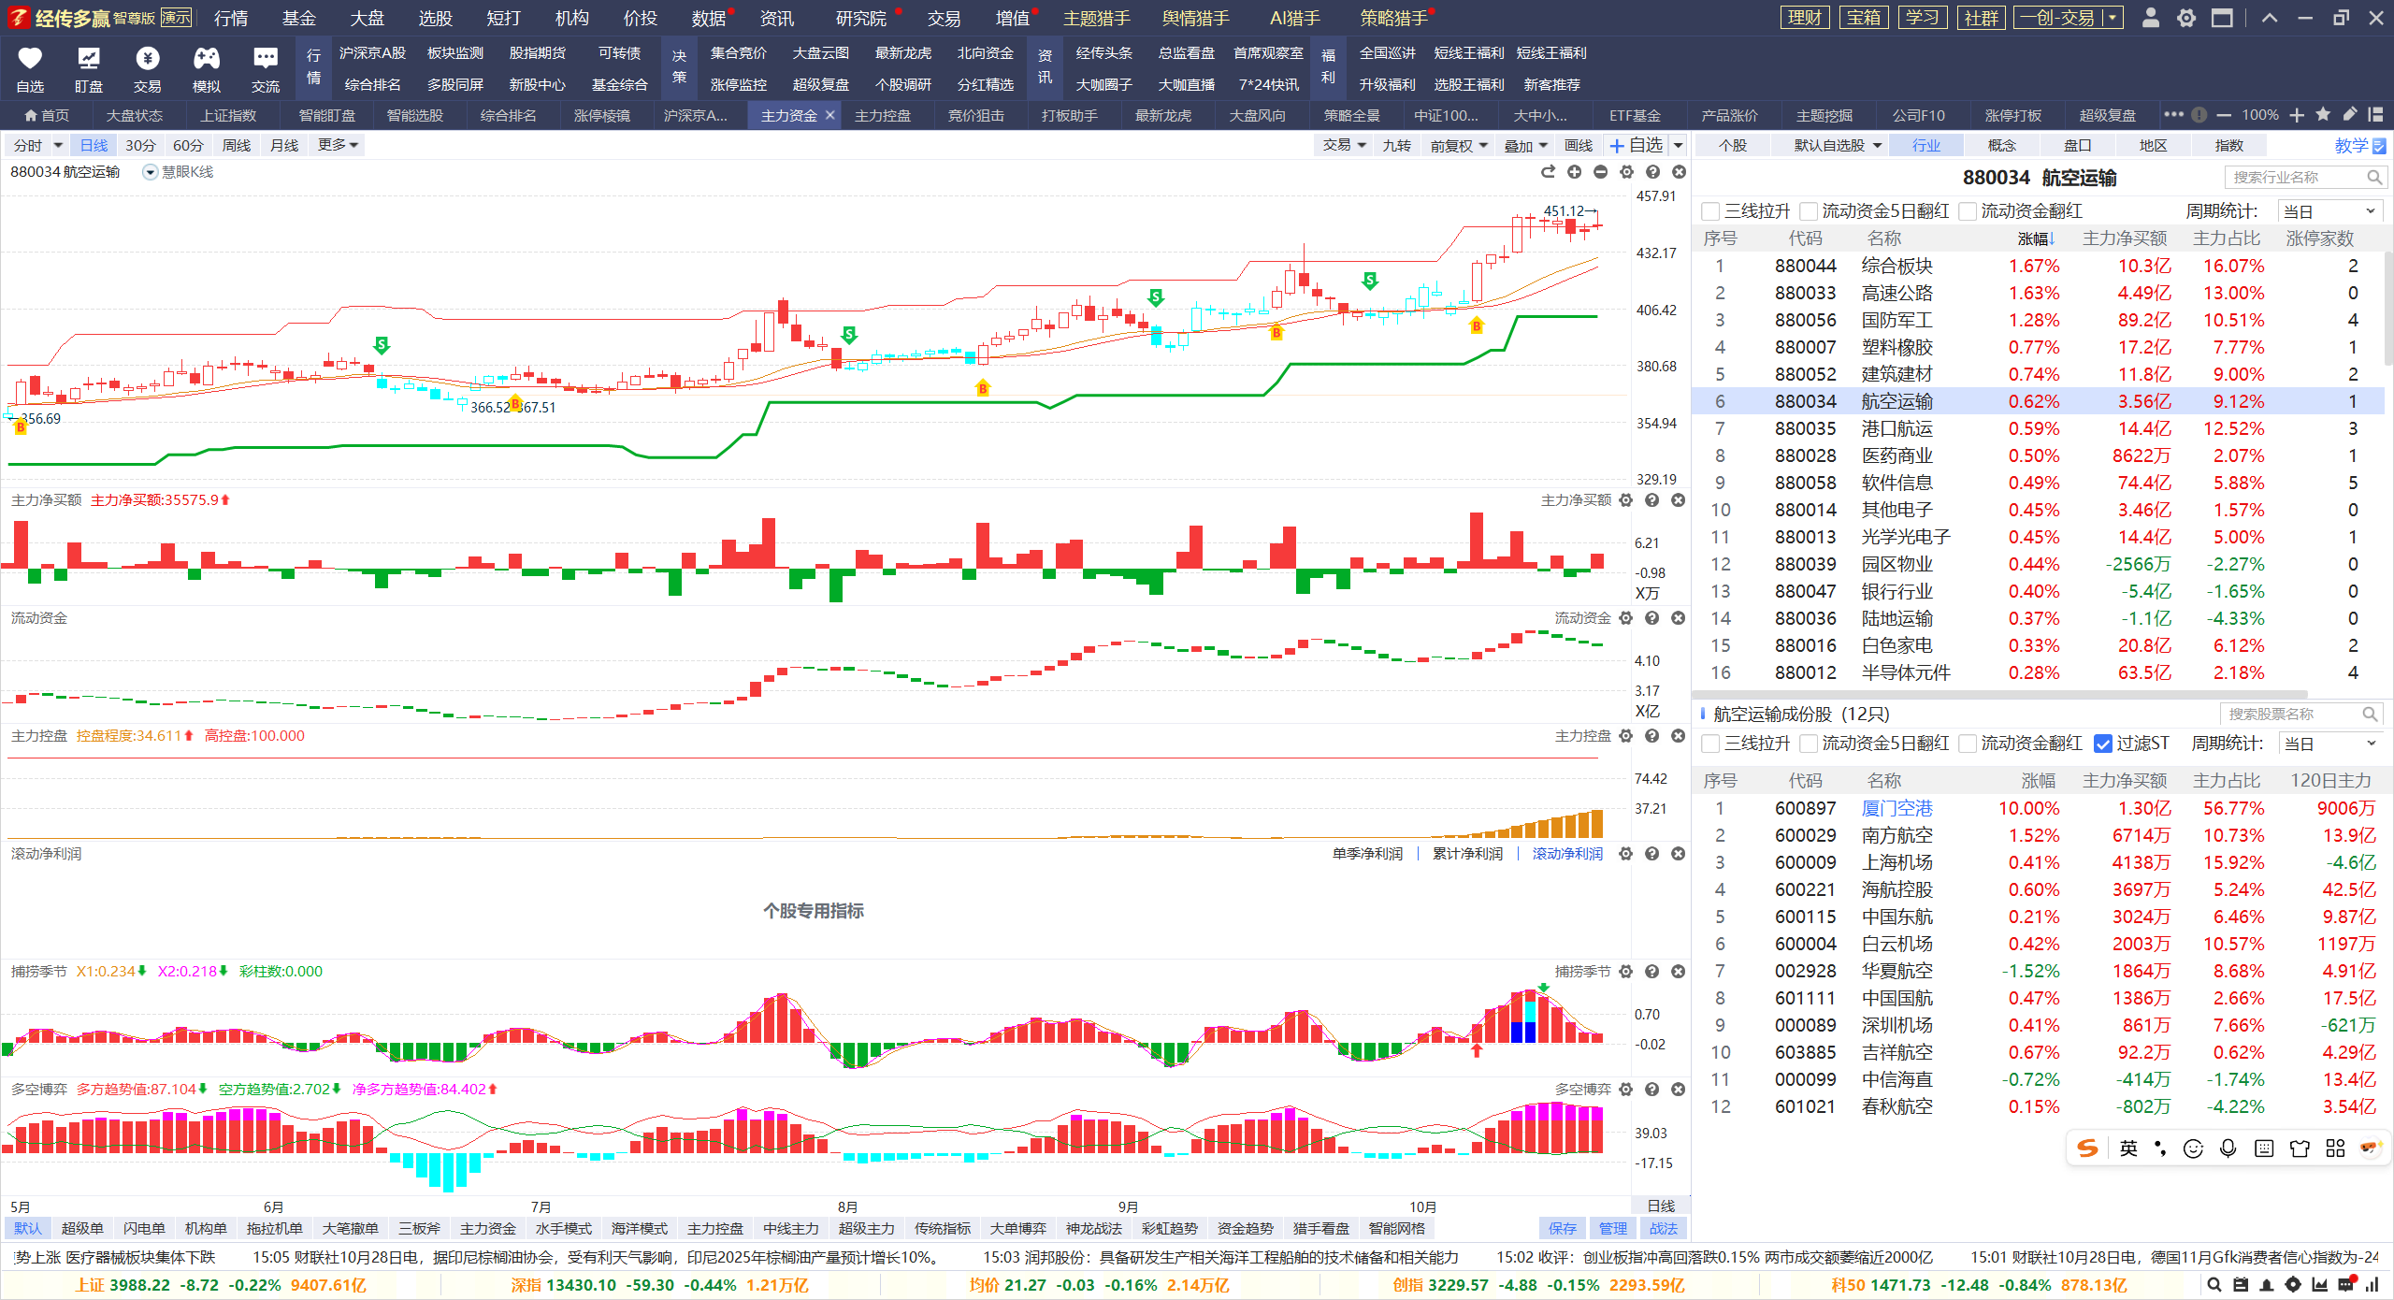
聚集资金，关注热点
选择标准：资金流入，红肥绿瘦，突破牛熊线，周线金叉区域，日线金叉，
周线金叉：航空，港口，高速，建筑，其他电子，银行，保险，石化，煤炭，
控盘增加行业：10个。涨停方向：机械，软件，建筑

Slide 6
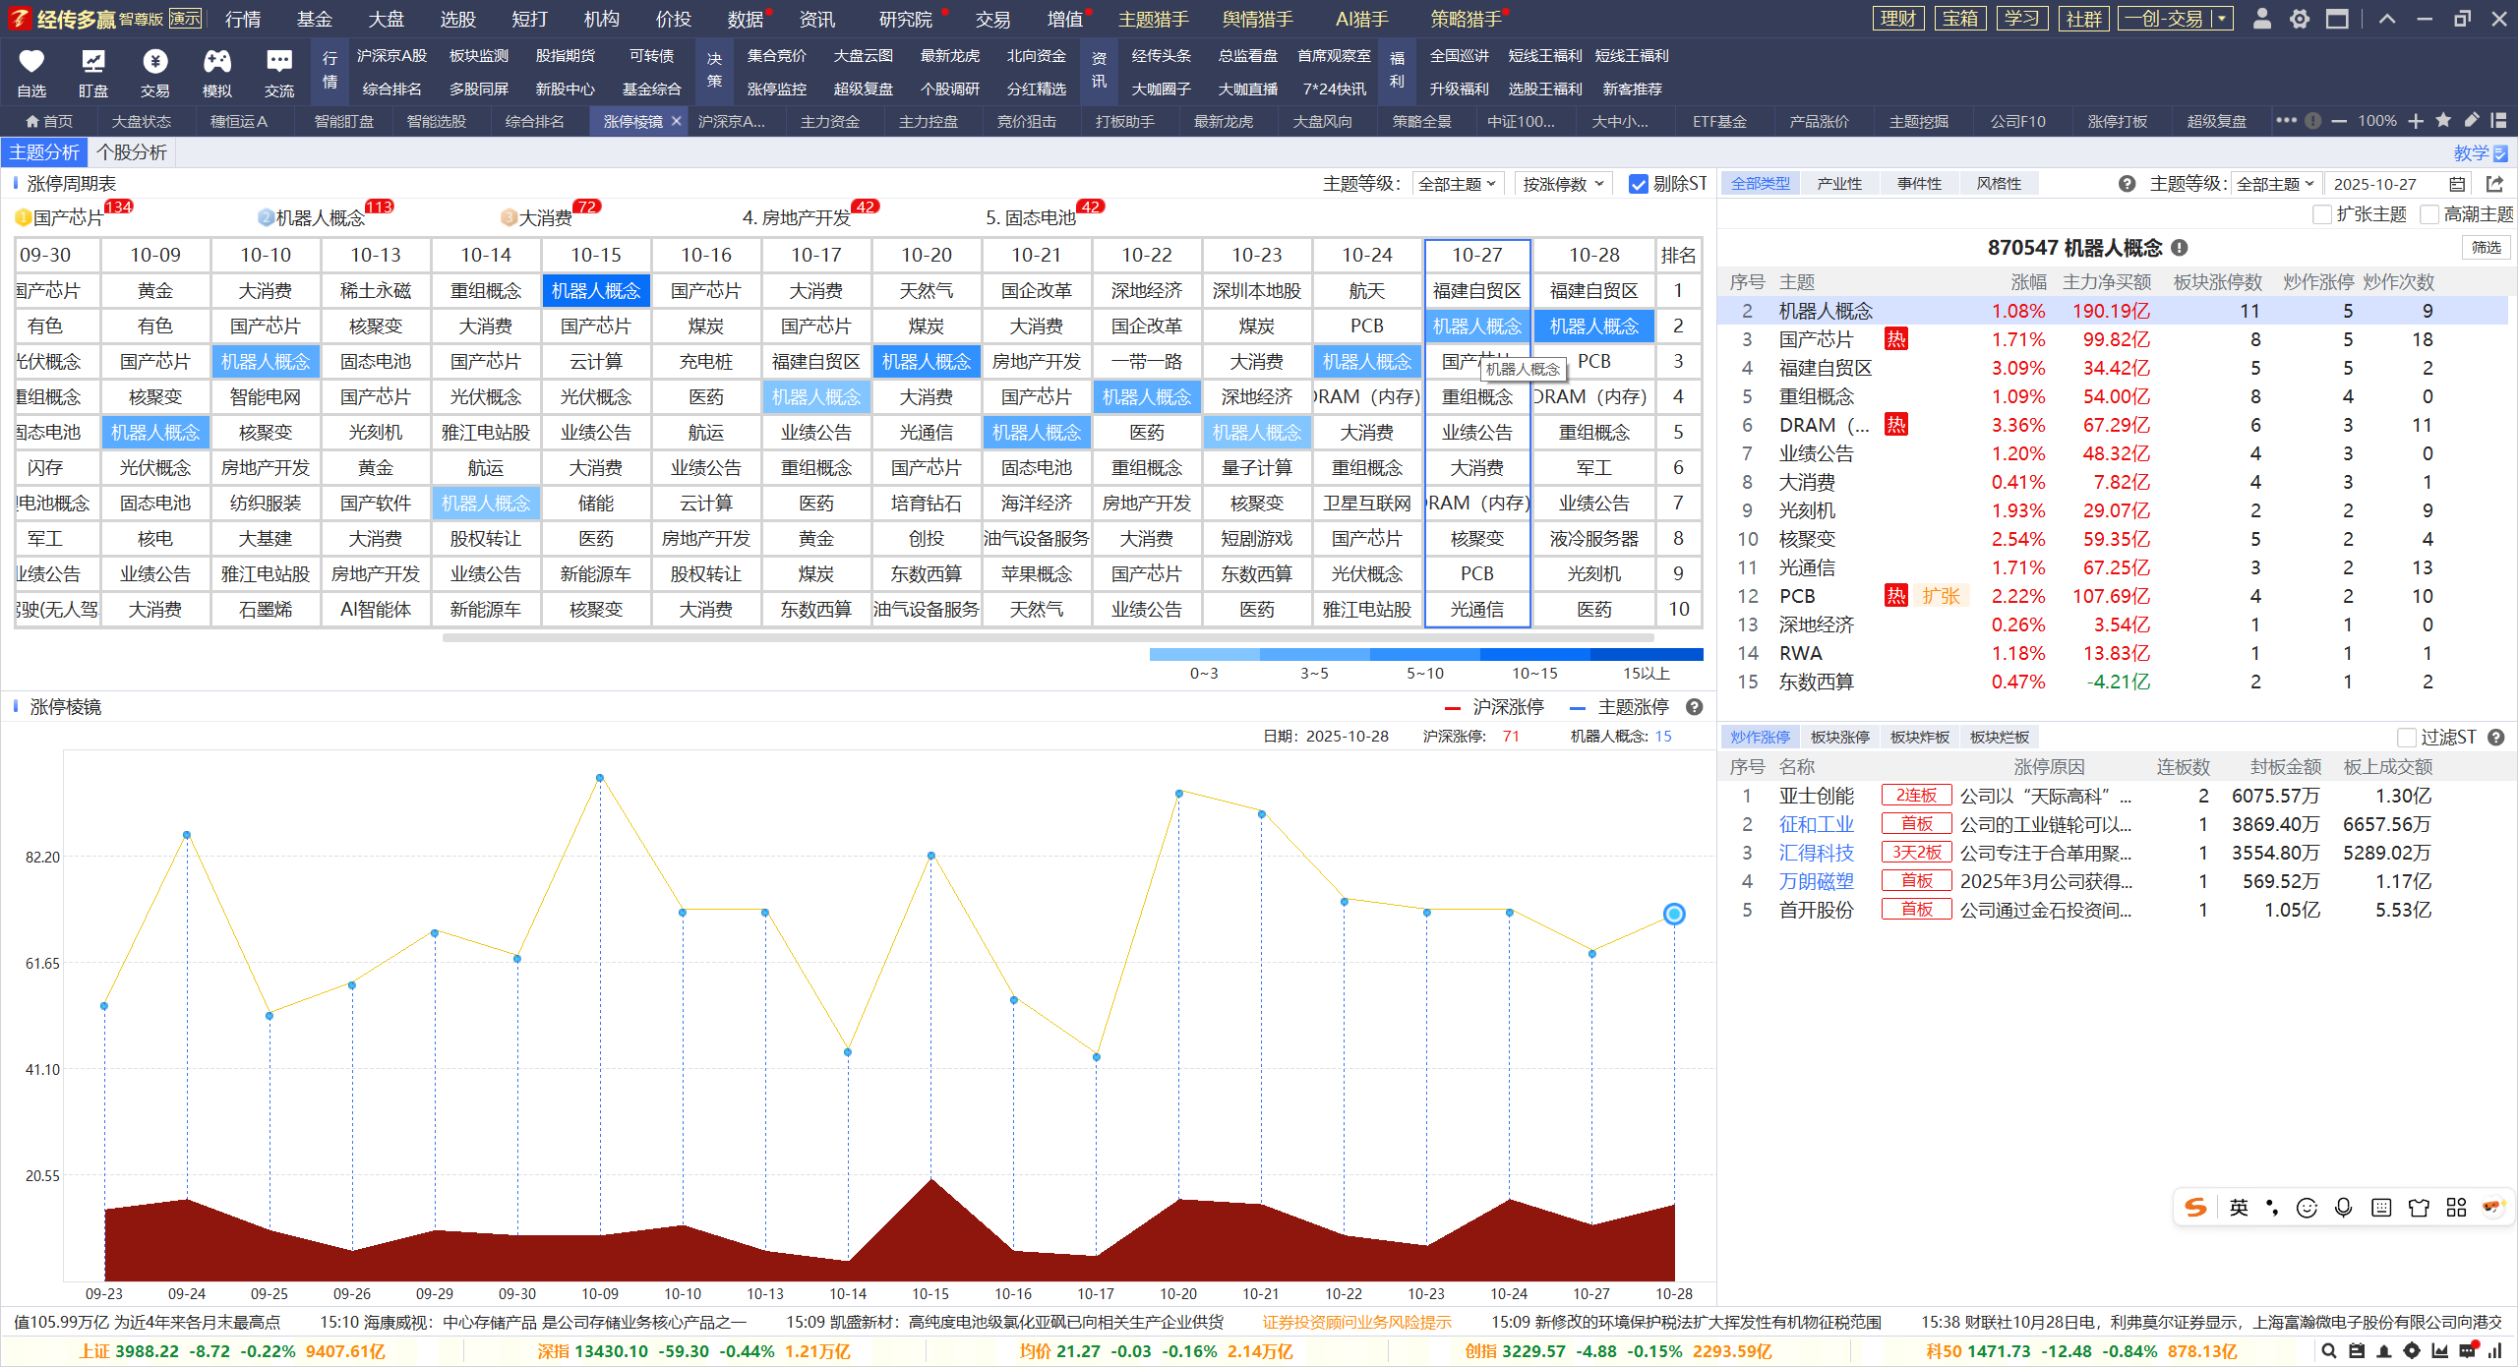
中短调整，控盘突破
短线低位，控盘突破
周线金叉区域+涨停前五，空间龙，趋势龙聚集：机器人，PCB，内存，液冷
热点三要素：政策扶持，持续发酵，产业规模

Slide 7
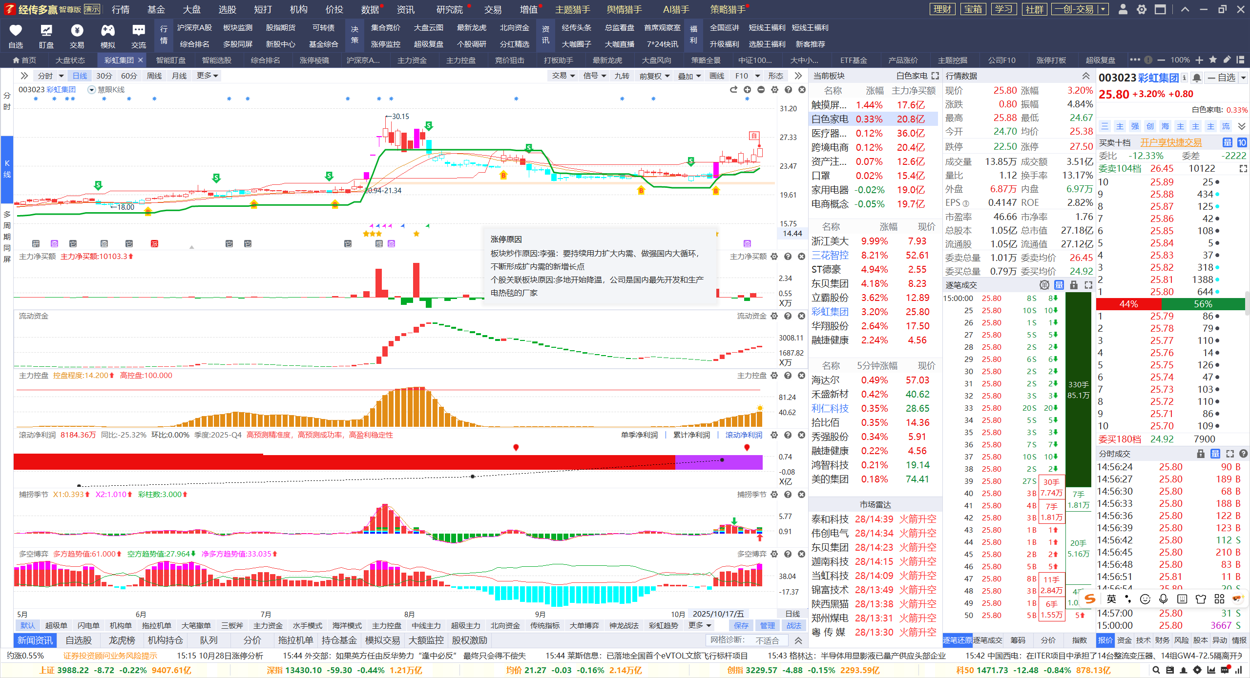
控盘回档
控盘回档，股价突破回踩，日线金叉区域，资金流入
关注控盘增加熊线上移的机会

Slide 8
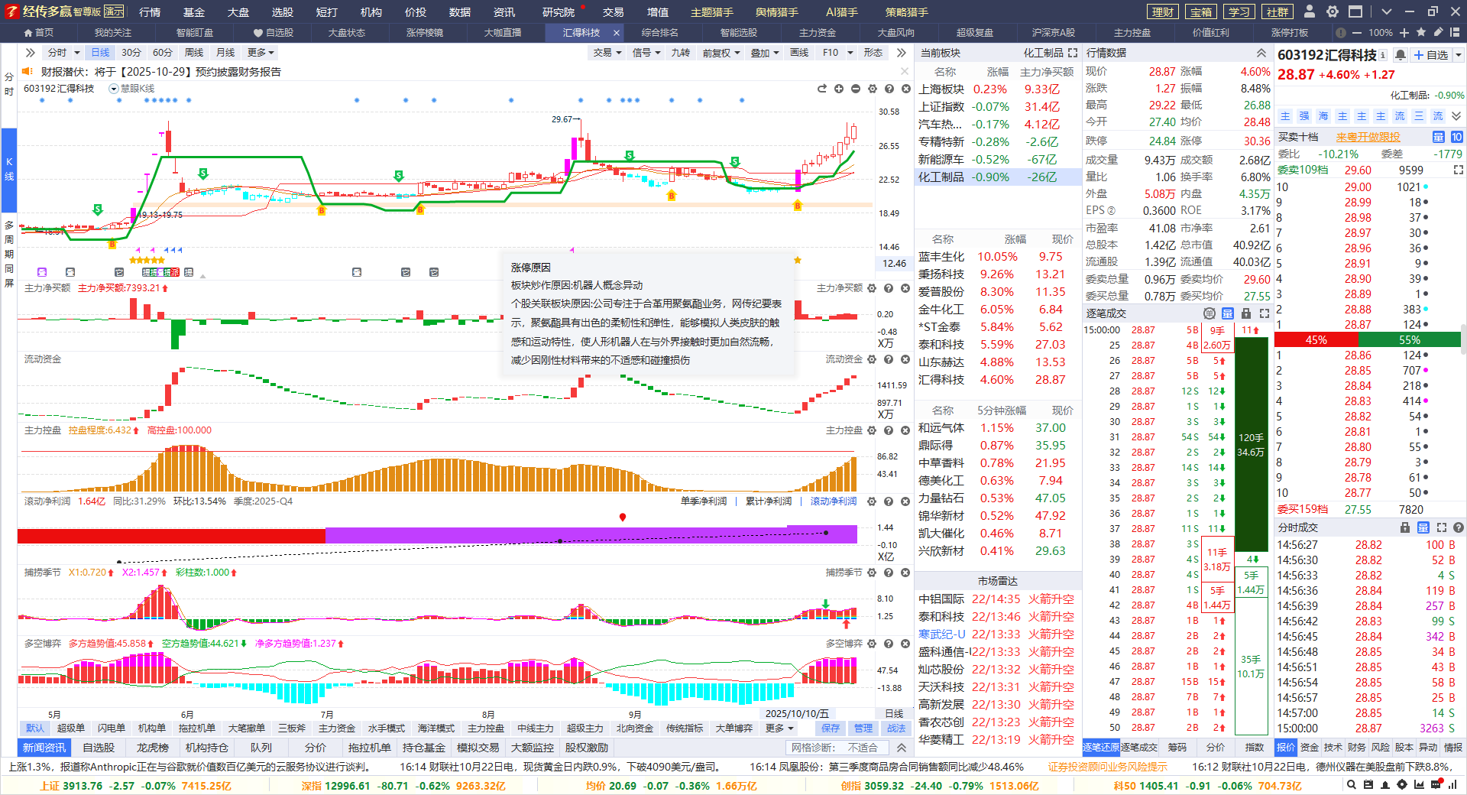
控盘增加
控盘增加，股价日线金叉初期，资金流入
控盘再次增加，关注控盘增加熊线上移的机会

Slide 9


Slide 10


Slide 11


让投资遇见美好
我司所有工作人员均不允许推荐股票、不允许承诺收益、不允许代客理财、不允许合作分成、不允许私下收款，如您发现有任何违规行为，请立即拨打400-9088-988向我们举报！
风险提示：所有信息及观点均来源于公开信息及经传软件信号显示，仅供参考，不构成最终投资依据，软件作为辅助参考工具，无法承诺收益，投资者应正视市场风险，自主作出投资决策并自行承担投资风险。投资有风险，入市须谨慎！

